Slide 1
Bài 19:
R r S s
Design by: Hương Thảo
Notes:
更多模板请关注：https://haosc.taobao.com

Slide 2


Nhận biết

Slide 3
r
s
r
a
s
e
ra
sẻ
rạ rế rổ
sả sẽ sò

Slide 4





rổ rá
cá rô
su su
chữ số

Slide 5
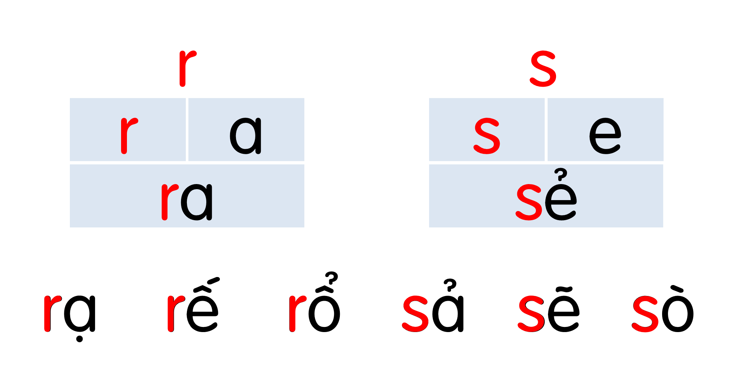


Slide 6



Tiết 2

Slide 7

3
Tập viết
ǟ
ǟ
s
s
ǟổ ǟá
su su

Slide 8

